Slide 1
מערכת שידורים לאומית

Slide 2

אלקט' ספרתית – פעולת טרנזיסטור כמתג, בדיקת התנאי לרוויה בטרנזיסטור $β∙I_{B}$>$I_{C}$,חישוב זרמי הטרנזיסטור ברוויה.
אלקטרוניקה ומחשבים שאלון 815381
שם המורה: רג'א אליאס

Slide 3
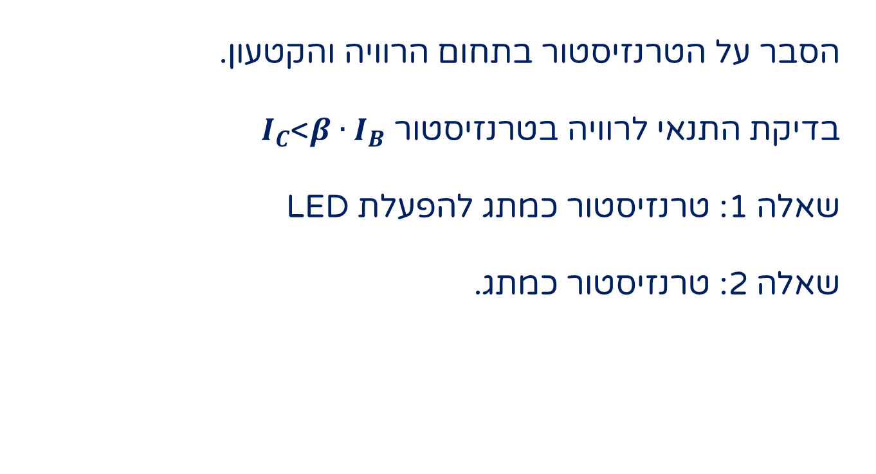
מה נלמד היום
פעולת הטרנזיסטור כמתג
הסבר על הטרנזיסטור בתחום הרוויה והקטעון.
בדיקת התנאי לרוויה בטרנזיסטור $β∙I_{B}$>$I_{C}$
שאלה 1: טרנזיסטור כמתג להפעלת LED
שאלה 2: טרנזיסטור כמתג.

Slide 4
טרנזיסטור ביפולרי כמתג
עד עכשיו הכרנו יישומים ליניאריים של הטרנזיסטור הביפולרי כאשר הוא
נמצא בתחום הפעיל ועובד כמגבר.
הטרנזיסטור הביפולרי יכול לשמש גם כמתג כאשר הוא עובד בשני התחומים האחרים שלו :
*תחום רוויה .
*תחום קטעון.
השימוש בטרנזיסטור כמתג הוא לא רק למתג עומסים כדוגמא דיודת LED , אלא גם להגביר את הזרם הנחוץ להפעלת העומס, ולכן הוא נקרא גם דוחף זרם.

Slide 5
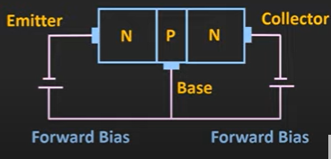
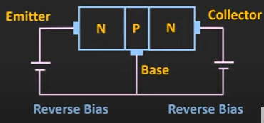
תחום רוויה ותחום קטעון
טרנזיסטור בקטעון
טרנזיסטור ברוויה

Slide 6


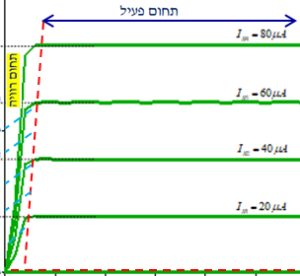


















אופיינים של טרנזיסטור ביפולרי
$$I_{C4}$$
$$I_{B4}=20μA$$
$$I_{C3}$$
$$I_{B3}=60μA$$
$$ברוויה הטרנזיסטור$$
$$3$$
$$2$$
$$רוויה סף$$
$$I_{B2}=40μA$$
$$ל המתאימה$$
$$I_{C2}$$
$$I_{C1}$$
$$1$$
$$I_{B1}=20μA$$
$$V_{CE2}$$
$$V_{CE1}$$

Slide 7
טרנזיסטור ביפולרי כמתג-המשך
כאשר הטרנזיסטור נמצא במצב קטעון, הוא מהווה נתק (מתג במצב OFF ) ולא מאפשר זרימת זרם.
כאשר הטרנזיסטור נמצא ברוויה, הוא מהווה כמעט קצר (מפל המתח בין הקולט לבין הפולט קטן מאוד – (סדר גודל של V0.2) ומאפשר זרימת זרם גדול.

Slide 8
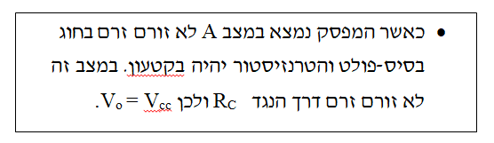
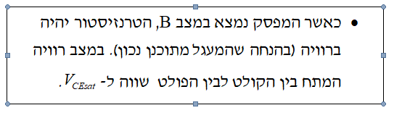
טרנזיסטור ביפולרי כמתג-המשך
הטרנזיסטור נמצא בתחום רוויה כאשר: $I_{C}$<$β∙I_{B}$
תיאור מתג טרנזיסטורי בסיסי:

Slide 9
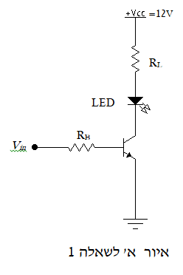
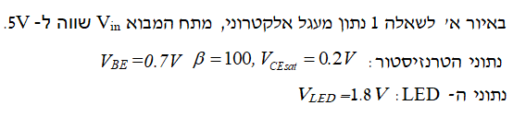
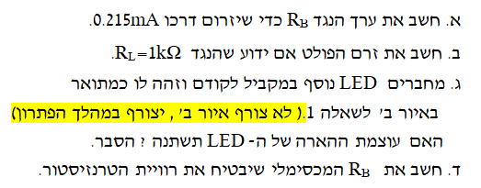
שאלה 1

Slide 10
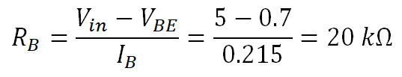


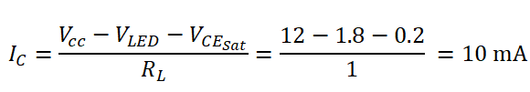
פתרון : א. חישוב ערך הנגד R_{B} כאשר נתון ש- I_{B}=0.215 mA .

Slide 11
המשך פתרון סעיף ב' :
התנאי מתקיים.

Slide 12
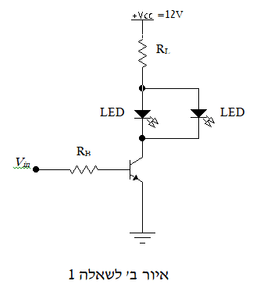

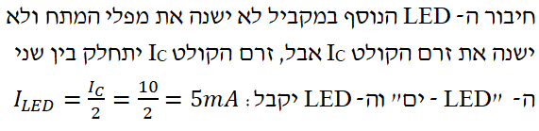

פתרון סעיף ג' : האיור המתואר הוא איור ב' שציינתי שיצורף בהמשך הפתרון

Slide 13

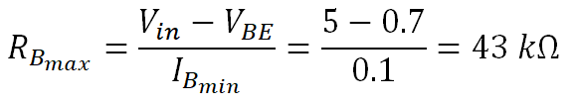
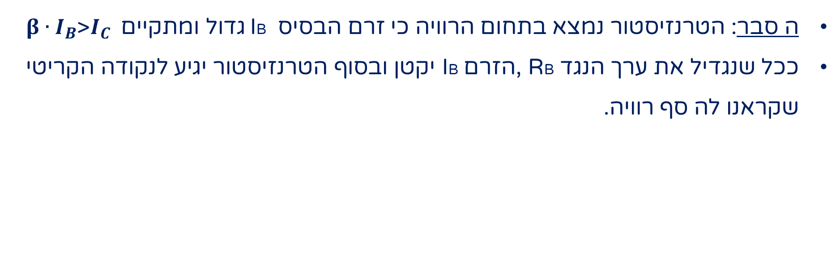
פתרון סעיף ד:
צריך לחשב את ערך הנגד RB שיגרום לטרנזיסטור להיות על סף רוויה כלומר בגבול בין תחום הרוויה לבין התחום הפעיל .
ה סבר: הטרנזיסטור נמצא בתחום הרוויה כי זרם הבסיס IB גדול ומתקיים $I_{C}$<$β∙I_{B}$
ככל שנגדיל את ערך הנגד RB ,הזרם IB יקטן ובסוף הטרנזיסטור יגיע לנקודה הקריטי שקראנו לה סף רוויה.

Slide 14

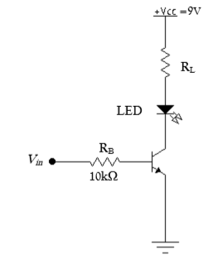
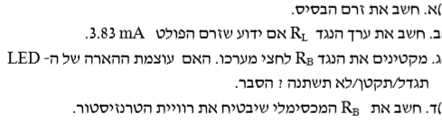
שאלה 2

Slide 15
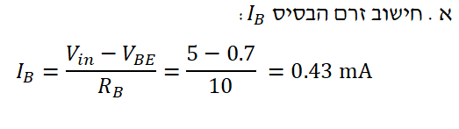
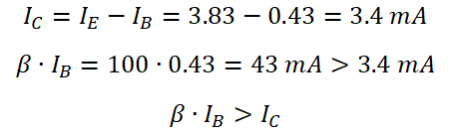

פתרון

Slide 16
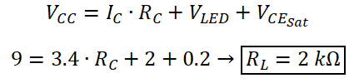
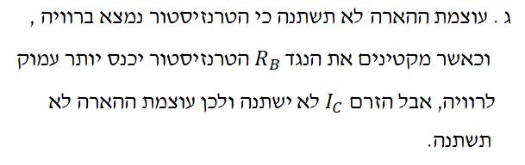
המשך פתרון שאלה 2

Slide 17


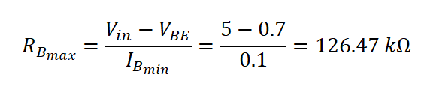
המשך פתרון שאלה 2

Slide 18
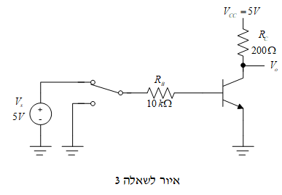
שאלה 3
באיור לשאלה 3 מתואר מעגל מיתוג עם טרנזיסטור ביפולרי:

Slide 19
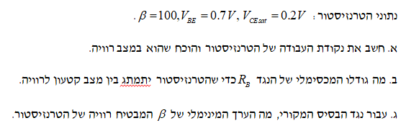
המשך שאלה 3

Slide 20
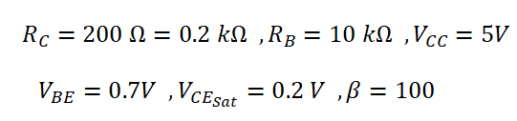
פתרון שאלה 3

Slide 21
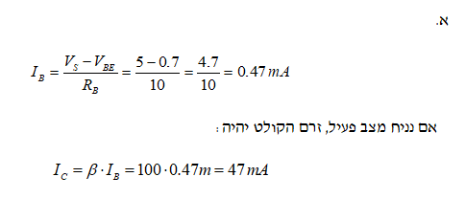
המשך פתרון

Slide 22
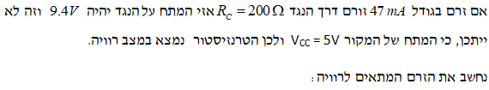
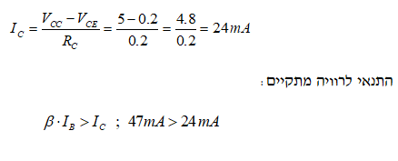
המשך פתרון

Slide 23
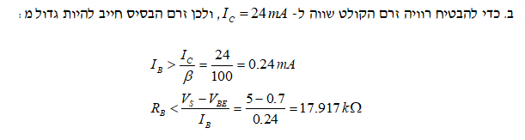
המשך פתרון שאלה 3

Slide 24
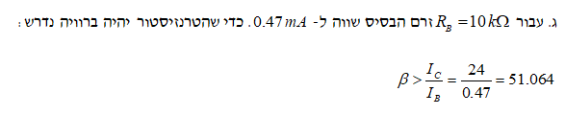
המשך פתרון שאלה 3

Slide 25

שימוש ביצירות מוגנות בזכויות יוצרים ואיתור בעלי זכויות
השימוש ביצירות במהלך שידור זה נעשה לפי סעיף 27א לחוק זכות יוצרים, תשס"ח-2007. אם הינך בעל הזכויות באחת היצירות, באפשרותך לבקש מאיתנו לחדול מהשימוש ביצירה, זאת באמצעות פנייה לדוא"ל rights@education.gov.il

